Slide 1
RAPOR YAZMA TEKNİKLERİ
Selami TURHAL
Trabzon İl Planlama Uzmanı

Slide 2
Eğitim yaşantımızla başlayıp iş hayatımıza uzanan süreçte pek çoğumuz, rapor yazma işlemiyle karşı karşıya kalmışızdır. Rapor, ister bir inceleme - araştırma sonucunu sunmak, ister sunum amaçlı yapılsın; belli başlı kuralları olan bir bütündür.
Raporun amacı, okuyana bilgi vermek, bir konuya çözüm sunmak veya var olan bir sorunla ilgili önlemler almakla ilgili olabilir. Bu nedenle raporun yazımında dikkat edilmesi gereken noktalar bulunmaktadır. Belli başlı bu noktalar sayesinde hazırladığımız rapor, anlaşılır, net ve işlevsel olacaktır.

Slide 3
Raporlama;
Yönetimde karar vermek,
danışmanlardan ve uzmanlardan bilgi ve görüş alma,
alt birimlerin çalışma ve etkinliklerini izlemek ve kontrol etmek,
gerçekleştirilen uygulamaları ölçmek ve değerlendirmek,
iş görenleri değerlendirmek ve gerektiğinde hesap sormak için kullanılan yönetsel bir araçtır.
Raporlama, etkin bir iletişim, denetleme ve bilgi sunma aracıdır.

Slide 4
Rapor hazırlarken öncelikle, raporda kısa, net ve anlaşılır cümleler kurulmalıdır.
Eğer rapor teknik bir konuda değilse, yabancı kelimelerden ve teknik tanımlardan kaçınılmalıdır.
Akıcı bir dil kullanmak, raporun tamamını okumaya niyetli kişinin işini kolaylaştıracağı gibi raporun amacına ulaşmasını da sağlayacaktır.
Raporun konusu zayıfsa, yalnızca geçmişe dair veri içeriyor ve çözüm önerileri açısından yetersiz kalıyorsa, anlam bütünlüğü kurulamadıysa veya ilgili kişiyi yönlendirmekten uzaksa başarılı bir rapordan söz edemeyiz.

Slide 5
İNCELEME , ARAŞTIRMA YAPMA VE RAPOR YAZMA YÖNTEMLERİ (Ar,1994:156)
Veriler toplanır.
Verilerin toplamasında şu yöntemler uygulanır:
Yetkililerle ve ilgililerle görüşme (mülakat) yapılır,
Yerinde gözlem yapılır,
Konuyla ilgili mevzuat incelenir,
Konuyla ilgili yazılı kaynaklar (Bilimsel yayınlar ve raporlar) incelenir.
Soru kağıdı yöntemi uygulanır. (İlgili personelin ve gerekirse müşterilerin/ vatandaşların yazılı olarak görüş ve önerileri alınır)

Slide 6
..
Toplanan veriler analiz edilir. Sorunlar saptanır; nedenleri ve sonuçları değerlendirilir ve çözüm önerileri geliştirilir.
Rapor planı hazırlanır ve taslak rapor yazılır.
Geliştirilen öneriler yetkililerle ve ilgililerle tartışılır.
Rapora son şekli verilir.
Yazılan rapor kontrol edilir, gerekli düzeltmeler yapılır.
Raporun kapağı yaptırılır (spiral kapak taktırılır veya rapor ciltletilir).
Rapor (süresi içinde, bir üst yazıyla ve randevu alınarak), hazırlayan tarafından yöneticiye sunulur.

Slide 7
RAPORUN BÖLÜMLERİ
BİRİNCİ BÖLÜM
Kapak Sayfası
Özet
Anahtar Kelimeler
Önsöz
İçindekiler
Kısaltmalar veya Simgeler
METİN BÖLÜMÜ
Giriş
Bölümler
Sonuç
SON BÖLÜM
Ekler
Kaynakça
Dizin

Slide 8
RAPORLARIN YAPISI
KAPAK VE İÇ KAPAK
Raporun kapak sayfası, raporun ne olduğunu bir bakışta anlatacak ambalajıdır. Bu yüzden hem görselliği, hem de temel bilgileri içermesi önemlidir.
Kapağın üst kısmına kurumun ve birimin adı; ortaya raporun adı ve en alta da raporun yazıldığı yer ve yıl yazılır.
İÇİNDEKİLER
Raporun içeriğini ve ilgili konu başlıklarını sayfa numaralarıyla belirten bölümdür. Raporun kullanma kılavuzu gibidir. İçindekiler bölümünde konular ana ve ara başlıklarıyla birlikte detaylı olarak yazılır.
….

Slide 9
GİRİŞ
Giriş kısa bir sunuş ve tanıtma yazısı olabileceği gibi uzunca bir açıklama biçiminde de olabilir. Birkaç sayfadan fazla olan raporlara bir "Giriş" kısmı konması uygun, hatta gereklidir.
Giriş, raporun sunuş bölümü olup, net ve anlaşılır yazılması çok önemlidir. Bu bölümde inceleme ve araştırmanın hukuki veya idari dayanağı, amacı, kapsamı, yöntemi, tarihi ve süresi belirtilir.

Slide 10
BÖLÜMLER
I. BÖLÜM
KONU (Konunun adı yazılır). Bu bölüm raporun gövdesidir. İki kısımdan oluşur.
1. MEVCUT DURUM: Bu kısımda, kuruluşta/birimde tespit edilen durum dört başlık altında ortaya konur.
Kuruluş ve Amaç: Araştırma yapılan kurum/kuruluşun kuruluş tarihi, dayanağı ve amacı belirtilir.
Örgütsel Yapı: Mevcut hukuki ve idari yapısı, kadro ve personel sayısı ortaya konulur.
İşlevsel Yapı: Mevzuatta belirtilen görev, yetki ve sorumluluklar ortaya konulur.
Gerçekleştirilen İşler ve Etkinlikler: Son altı ayda, bir yılda veya beş yılda yapılan işler ve etkinlikler belirtilir.
2. DEĞERLENDİRME: Mevcut durumda ve uygulamada tespit edilen sorunlar ve bu sorunların nedenleri ve çözüm yolları analiz edilir.

Slide 11
II. BÖLÜM
ÖNERİLEN YAPI
Bu bölümde, kurum/kuruluşun önerilen yapısı, süreç, görev-yetki ve sorumlulukları ile yapması gereken işler ve etkinliklerine yer verilir.
III. BÖLÜM
SONUÇ
Araştırma raporunun kısa bir özeti yapılır. Yapılan inceleme sonucunda elde edilen bulgular, çözüm önerileri, geliştirilen yöntem, varılan nokta, elde edilen fayda gibi konular açık bir biçimde dile getirilir. Sonuç olarak önerilerin uygulanmasının kuruluşa getireceği yararlar açıklanır. (Sonuç bölümü bir sayfayı geçmemelidir).
Sonuç bölümünü okuyan bir kimse, konunun tümünü ve varılan sonucu kolaylıkla anlayabilmelidir.

Slide 12
EKLER
Raporun akıcılığını bozmaması açısından metin kısmında verilmesi istenmeyen ancak araştırmayı destekleyen bulgular, son kısımda ekler bölümünde verilir.
Aynı şekilde ayrıntılı tablolar, anket formları veya sonuçları, uzun alıntılar da ekler kısmında yer almalıdır. (Ek-1, Ek-2 ya da Ek-A, Ek-B, Ek-C gibi)
Böylece okuyucu, raporu okurken birçok şema, çizelge, resim, grafik ile karşılaşmaktan kurtarılır, kendisine bunlardan dilediğini inceleme olanağı verilir.
Raporun ilgili yerine (cümle sonuna) eklerin isimleri ve ek numaraları yazılarak kolaylıkla bulunmaları sağlanır. (Ek-3'e bakınız) ya da (Bkz. Ek-3) gibi.

Slide 13
KAYNAKÇA
Kaynakça, bir raporun olmazsa olmazlarındandır. Her bilimsel eserde bulunmalıdır. Raporun tüm bölümleri için geçerli olmak üzere, yararlanılan yayınlar, detaylı ve sistemli olarak kaynakça bölümünde verilir.
Kaynakça da belirli bir sisteme göre yazılır.
Yazar adı (soyadı, adının baş harfi)
Yayın tarihi (ayraç içinde)
Eser adı (koyu ya da italik)
Basım kaydı (ayraç içinde; birinci basımlar belirtilmez)
Yayın yeri (ardından “:” gelir)
Yayınevi

Slide 14
RAPOR TÜRLERİ
Çalışma ve Faaliyet Raporları
İnceleme ve Araştırma Raporları
İstatistik Raporları
Eğitim Raporları
İş/Görev Raporları
Durum Raporları
Genel Denetim/Teftiş Raporları
Soruşturma/ Tahkikat Raporları
Teknik Raporlar (fizibilite raporları, mali analiz raporları, sağlık raporları, bilirkişi raporları)
Dönemsel/Periyodik Raporlar

Slide 15
ÇALIŞMA VE FAALİYET RAPORLARI
Kuruluşlarda en çok uygulanan yönetimsel rapor türüdür.
Büyük oranda alt birimlerden bilgi almak, gerçekleştirilen çalışmaları izlemek, kontrol etmek, ölçmek ve değerlendirmek için hazırlanır.
Çalışma ve Faaliyet Raporları kurumlarda,
dönemsel (haftalık, aylık, üç aylık, altı aylık veya yıllık) olmak üzere,
kuruluş veya birimde gerçekleştirilen çalışma ve faaliyetlerin sonuçlarını ya da uygulanma durumlarını gösteren,
uygulamada karşılaşılan sorun ve zorlukları saptayarak çözüm yolları öneren,
programlanmasına ve planlanmasına rağmen uygulanamayışının veya sonuçlandırılamayışının nedenlerini ortaya koyan raporlardır.

Slide 16
FAALİYET RAPORLARI
17/03/2006 tarih ve 26.111 Sayılı Resmi Gazetede yayınlanan ‘Kamu İdarelerince Hazırlanacak Faaliyet Raporları Hakkında Yönetmelik’ hükümlerine göre;
Faaliyet Raporları, genel bütçe kapsamındaki kamu idareleri, özel bütçeli idareler, sosyal güvenlik kurumları ile mahalli idarelerin mali saydamlık ve hesap verme sorumluluğunu sağlayacak şekilde hazırladıkları ve ilgili idareler ile kamuoyuna açıkladıkları faaliyetlerini içerir.

Slide 17
Kamu İdarelerince Hazırlanacak Faaliyet Raporları Hakkında Yönetmelik
Sorumluluk ilkesi
MADDE 4 – (1) Faaliyet raporları mali saydamlık ve hesap verme sorumluluğunu sağlayacak şekilde hazırlanır.
Doğruluk ve tarafsızlık ilkesi
MADDE 5 – (1) Faaliyet raporlarında yer alan bilgilerin doğru, güvenilir, önyargısız ve tarafsız olması zorunludur.
Açıklık ilkesi
MADDE 6 – (1) Faaliyet raporları, ilgili tarafların ve kamuoyunun bilgi sahibi olmasını sağlamak üzere açık, anlaşılır ve sade bir dil kullanılarak hazırlanır.
(2) Raporlarda teknik terim ve kısaltmaların kullanılması durumunda bunlar ayrıca tanımlanır.

Slide 18
Tam açıklama ilkesi
MADDE 7 – (1) Faaliyet raporlarında yer alan bilgilerin eksiksiz olması, faaliyet sonuçlarını tüm yönleriyle açıklaması gerekir.
(2) İdarenin faaliyetleriyle ilgisi olmayan hususlara faaliyet raporlarında yer verilmez.
Tutarlılık ilkesi
MADDE 8 – (1) Faaliyet sonuçlarının gösterilmesi ve değerlendirilmesinde aynı yöntemler kullanılır. Yöntem değişiklikleri olması durumunda, bu değişiklikler raporda açıklanır.
(2) Faaliyet raporları yıllar itibarıyla karşılaştırmaya imkân verecek biçimde hazırlanır.
Yıllık olma ilkesi
MADDE 9 – (1) Faaliyet raporları, bir mali yılın faaliyet sonuçlarını gösterecek şekilde hazırlanır.
…..

Slide 19
FAALİYET RAPORLARININ ŞEKLİ
………..YILI ………….. FAALİYET RAPORU
BAKAN SUNUŞU
ÜST YÖNETİCİ SUNUŞU
İÇİNDEKİLER

Slide 20
I- GENEL BİLGİLER
A- Misyon ve Vizyon
B- Yetki, Görev ve Sorumluluklar
C- İdareye İlişkin Bilgiler
1- Fiziksel Yapı
2- Örgüt Yapısı
3- Bilgi ve Teknolojik Kaynaklar
4- İnsan Kaynakları
5- Sunulan Hizmetler
6- Yönetim ve İç Kontrol Sistemi
D- Diğer Hususlar

Slide 21
II- AMAÇ ve HEDEFLER
A- İdarenin Amaç ve Hedefleri
B- Temel Politikalar ve Öncelikler
C- Diğer Hususlar
III- FAALİYETLERE İLİŞKİN BİLGİ VE DEĞERLENDİRMELER
A- Mali Bilgiler
1- Bütçe Uygulama Sonuçları
2- Temel Mali Tablolara İlişkin Açıklamalar
3- Mali Denetim Sonuçları
4- Diğer Hususlar
B- Performans Bilgileri
1- Faaliyet ve Proje Bilgileri
2- Performans Sonuçları Tablosu
3- Performans Sonuçlarının Değerlendirilmesi
4- Performans Bilgi Sisteminin Değerlendirilmesi
5- Diğer Hususlar

Slide 22
IV- KURUMSAL KABİLİYET ve KAPASİTENİN DEĞERLENDİRİLMESİ
A- Üstünlükler
B- Zayıflıklar
C- Değerlendirme
V- ÖNERİ VE TEDBİRLER
EKLER

Slide 23
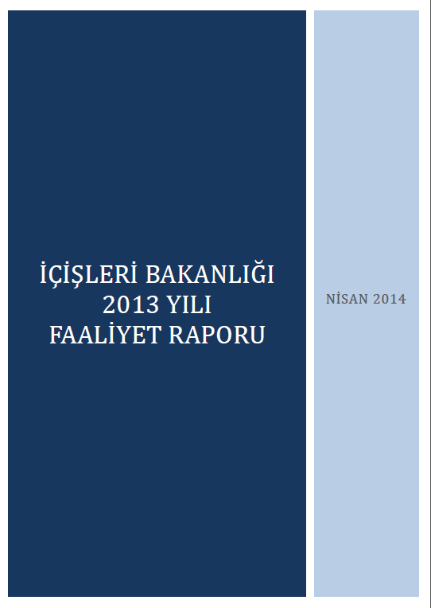
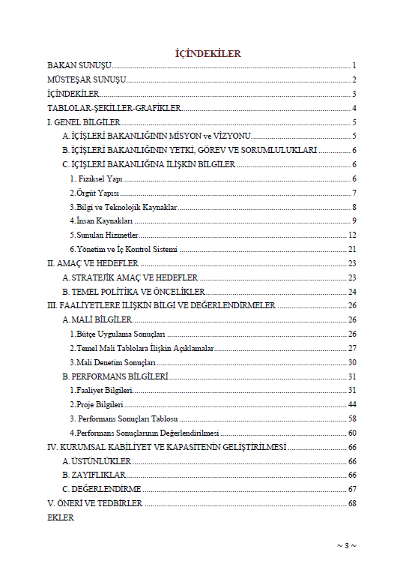
……

Slide 24
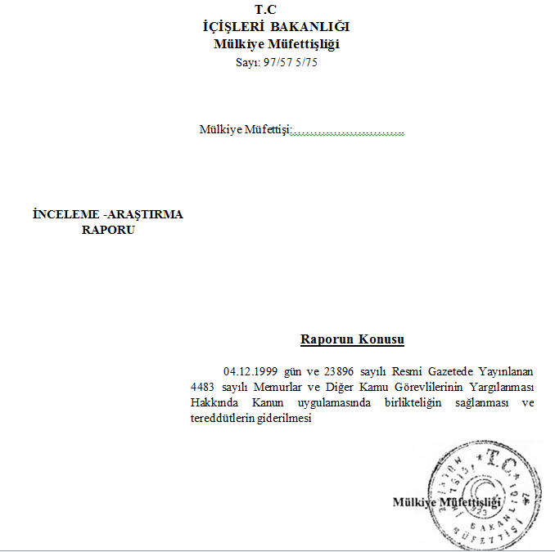
İNCELEME VE ARAŞTIRMA RAPORLARI
Kuruluşta var olan problemleri belirlemek ve çözmek, uygulanan işlem ve yöntemleri basitleştirmek ve yeniden düzenlemek, hizmetleri geliştirmek, kaliteyi ve verimliliği artırmak amacıyla daha çok uzmanlarca hazırlanan raporlardır.
Kapsamlarında kurumun mevcut durumu, uygulamada karşılaşılan problemler ve bunların çözüm yolları yer alır.
İnceleme ve Araştırma Rapor Örnekleri İçişleri Bakanlığı Mülkiye Teftiş Kurulu Başkanlığının internet sayfasında yer almaktadır.
….

Slide 25
İŞ / GÖREV RAPORLARI
Yurt içinde ya da dışında belirli bir görevle görevlendirilen kişilerin, görev dönüşlerinde yaptıkları çalışmaya ilişkin üstlerine sundukları rapor türüdür.
İş/ Görev Raporunun biçim ve içeriğine ilişkin şu yöntem önerilebilir.
KAPAK
SUNUŞ
Bu bölümde, görevin dayanağı, yeri, süresi, türü, amacı belirtilir. Yardımcı olanlara teşekkür edilir. Altına tarih atılır. Raporu hazırlayan/ hazırlayanlar adını, soyadını ve unvanını yazıp imzalar.
KONU
Görevin konusu;
Yapılan Çalışmalar,
Karşılaşılan sorunlar ve güçlükler,
Öneriler
başlıklarında yazılır.
SONUÇ
Konu önemli problemler ve önerileri kapsayacak biçimde, yarım sayfada özetlenir.
EKLER
Varsa eklenir.

Slide 26
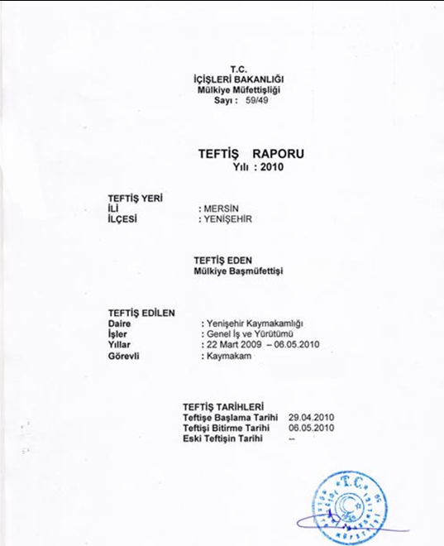
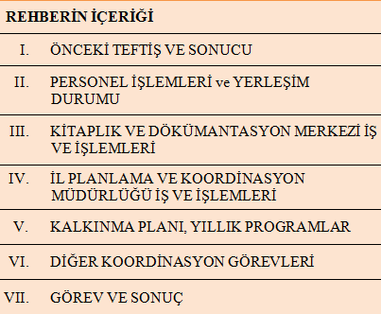
GENEL DENETİM/TEFTİŞ RAPORLARI
Bu raporlar; sorunları ve sorunların altında yatan nedenleri bulmaya çalışarak, onları değerlendiren ve ortada gerçek bir sorun (suç, usulsüzlük, gecikme, ihmal vb.) olup olmadığını saptayan dokümanter raporlardır.
…

Slide 27
BRİFİNG RAPORLARI
13.07.1988 tarih ve 19871 Sayılı Resmi Gazete’de yayınlanan ‘Planlama ve Koordinasyon Müdürlükleri Kuruluş Görev ve Çalışma Yönetmeliği’nin 6. maddesinde İl Planlama ve Koordinasyon Müdürlüğünün görevleri arasında Valiliğin ekonomik konulara ilişkin brifing dosyalarını, gerekli tablo ve grafikleri hazırlamak, yer almaktadır.
İl Planlama ve Koordinasyon Müdürlükleri Görev ve Çalışma Yönergesi
Brifing Dosyaları
Madde 80- İldeki kuruluşlar ile Kaymakamlıklar tarafından EK-21 ve 22 deki formlara dayalı olarak her kuruluş ve ilçe için altı ayda bir Ocak ve Temmuz aylarında brifing dosyaları hazırlanır ve Valiliğe gönderilir.
Müdürlük bu dosyaları muhafaza eder ve sürekli olarak güncel tutulmasını sağlar.

Slide 28
KURULUŞ BRİFİNG DOSYASI FORMU EK-21
KURULUŞUN GENEL TANIMI
Görevleri
Teşkilat Yapısı
Kadro ve Personel Durumu
Bina, Lojman, Diğer Sosyal ve Yardımcı Tesisler Durumu
Araç, Makine Parkı ve Teçhizat Durumu
SON BİR YIL İÇİNDE YAPILAN BAŞLICA ÇALIŞMALAR
Bu bölümde kuruluşun görev yaptığı alanla ilgili istatistiklere yer verilecek ve kurumun …………. yılında yaptığı çalışmalar hem istatistiksel hem de sözel olarak belirtilecektir.
3. İHTİYAÇ VE SORUNLAR
4. ÖNERİLER

Slide 29
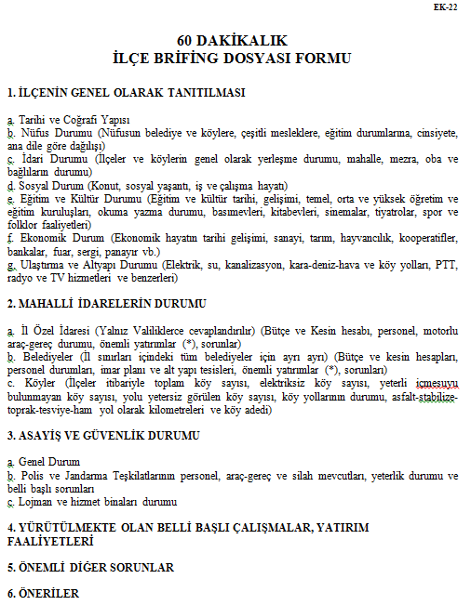
60 DAKİKALIK İLÇE BRİFİNG DOSYASI FORMU EK-22
İLÇENİN GENEL OLARAK TANITILMASI
Tarihi ve Coğrafi Yapısı
Nüfus Durumu
İdari Durum
Sosyal Durum
Eğitim ve Kültür Durumu
Ekonomik Durum
Ulaşım ve Altyapı Durumu
MAHALLİ İDARELERİN DURUMU
İl Özel İdaresi
Belediyeler
Köyler
ASAYİŞ VE GÜVENLİK DURUMU
Genel Durum
Polis ve Jandarma Teşkilatının personel, araç gereç ve silah mevcutları, yeterlilik durumu ve belli başlı sorunlar
Lojman ve hizmet binası durumu
YÜRÜTÜLMEKTE OLAN BELLİ BAŞLI ÇALIŞMALAR, YATIRIM FAALİYETLERİ
ÖNEMLİ DİĞER SORUNLAR
6. ÖNERİLER

Slide 30
PROJE RAPORLARI
Ulusal ve uluslararası fon sağlayan kuruluşlardan hazırlanan proje kapsamında hibe/destek alınması sonucu imzalanan sözleşme gereği hazırlanması gereken raporlardır.
Genel olarak raporlama, bilgi sağlama, görünürlük, hesaplar ile teknik ve mali kontroller konularındaki Sözleşme Makamına karşı olan sorumlulukları belirtir.

Slide 31
PROJE NİHAİ RAPORLARI
Projenin tamamlanmasının ardından projeyle ilgili tüm teknik ve mali bilgilerin yer aldığı rapordur. Bu rapor ödeme talebiyle birlikte gönderilir ve nihai ödemenin yapılması için gereken başlıca belgelerdendir.
Nihai Rapor; Nihai Teknik Rapor ve Nihai Mali Rapordan oluşur.
Nihai Teknik Rapor: Nihai Teknik Rapor 4 Bölümden oluşur.
Tanım
Proje Faaliyetlerinin Uygulanmasının Değerlendirilmesi
Ortaklar ve Diğer İşbirliği
Görünürlük
Nihai Mali Rapor: Proje kapsamında yapılan tüm harcamaların yer aldığı rapordur. Rapor içinde sunulacak olan mali tablolarda verilen mali bilgilerin doğruluğundan Hibe Faydalanıcısı tek başına sorumludur. Nihai Mali Rapora, proje kapsamında yapılan tüm beyanlara ait destekleyici dokümanlar eklenmelidir.
…

Slide 32
RAPORLARDA ANLATIM ÖZELLİKLERİ
Rapor anlatımında aşağıdaki ilkeler gözetilmelidir.
Metinde anlatım, üçüncü tekil şahıs üzerinden yapılmalıdır. Örneğin,”…farklılıkları gözledik” yerine, “… farklılıklar gözlenmiştir” anlatımı yeğlenmelidir.
Uzun tümce yapısından kaçınılmalıdır.
Tümce kurgusunda açıklık, yalınlık, akıcılık, tamlık, uzunluk yanında, noktalama işaretlerinin yerinde kullanımına özen gösterilmelidir.
Metinde yalın ve anlaşılır bir dil kullanılmalıdır. Genel kullanımı ile benimsenmiş Türkçe karşılıkları olan eski ve yabancı sözcüklerin kullanımından kaçınılmalıdır.
Birim görevlerinin yazılması durumunda, her görev, “…mek”, “mak” mastar ekiyle sonlandırılmalıdır. (Örnek: izlemek, görüşmek, incelemek, yapmak gibi.)
Metinde genel anlatım kurgusu, ”özne-tümleç-yüklem” sistematiğine dayandırılmalıdır.

Slide 33
2. Raporun bütününde terim birliği ve anlatım özellikleri açısından benimsenen biçimsel özelliklerin raporun her yerinde aynı olmasına özen gösterilmelidir.
Yazı alanı, satır genişlikleri, yazı tipi, kullanılan sözcük yapısı, başlık düzeni gibi öğelerin raporun her yerinde aynı özellikte olması gerekir.
Anlatım ve veri kullanımı bakımından bilimsel araştırma ve raporlama gereklerine bağlı kalınmalıdır.
Sıkça geçen uzun birim adları, büyük harflerle kısaltılarak verilmelidir. Kısaltmalar, birim adının metinde ilk geçtiği yerde gösterilmelidir. Bunların sayısı çok olduğunda “Kısaltmalar Listesi” hazırlanıp içindekiler sayfasından sonra gelmek üzere eklenmelidir.

Slide 34
3. Metinde anlatımı etkili kılacak yöntemler kullanılmalıdır.
Anlatımı güçlendirmek ve sözcük öbeklerini birbiriyle ilintilemek üzere; “bunun yanında, ne ki, bir başka deyişle, ayrıca, kaldı ki, aynı zamanda, bu bağlamda, eş deyişle” türündeki bağlaçlardan yeri geldikçe yararlanılmalıdır.
Bağlaç kullanımındaki ilkesel yaklaşım aynı bağlacın izleyen tümceler içinde art arda yinelenmemesidir. Yineleme yavanlık yaratıcı olmaktadır.
Metin ile çizelge verileri arasında anlatımsal bağlantı kurulmalıdır.
4. Uygulanmayacak ya da uygulanması olanaklı olmayan önerilerde bulunulmamalıdır.
5. Yapılan çalışmalar ve uygulamalar tenkit edilmemeli, yalnızca tespit edilen sorunlar ve bunların neden ve sonuçları nesnel bir biçimde ortaya konulmalıdır.

Slide 35
ANLATIM ÖZELLİKLERİ
6. Saptanan sorunların çözüm önerilerine de yer verilmelidir. Çözümü bulunmayan sorun dile getirilmemelidir.
7. Mecbur olmadıkça yasal değişiklik getiren önerilerde bulunulmamalıdır. Yasal değişiklik önermek raporun uygulanmasını güçleştirir. Değişiklik önerisi, yönetimin olanakları içinde olmalıdır (tüzük, yönetmelik, BKK, genel kurul/ yönetim kurulu kararı veya makam onayı).
8. Rapor yöneticiye randevu alınarak, bizzat sunulmalıdır.
Sunumda, rapor kısaca özetlenmeli, rapor uygulandığı taktirde birime ne gibi yararlar sağlayacağı açıklanmalıdır.

Slide 36
TEŞEKKÜR EDERİM

